Slide 1
空间科学虚拟观测台(Virtual Observatory)
体系结构研究与原型实现
——硕士研究生毕业答辩
答辩学生：傅衍杰
指导老师：邹自明
培养单位：中国科学院国家空间科学中心
申请学位：工学硕士
学科专业：计算机应用技术
Notes:
在一个大背景下——我们需要空间数据应用环境——

Slide 2
Outline
研究背景、现状、问题和动机
我的硕士工作
  体系结构理论研究
  运行引擎的设计和实现
  系统原型和核心中间件的设计和实现
  科学应用服务
总结

Slide 3
1 研究背景、现状、问题与动机
空间科学数据应用环境发展的驱动力
空间科学数据应用环境发展路线图
空间科学数据应用环境研究热点—虚拟观测台
国内外空间科学VO发展现状
当前VO研究的核心问题
我的研究动机
Notes:
写作思路：

Slide 4
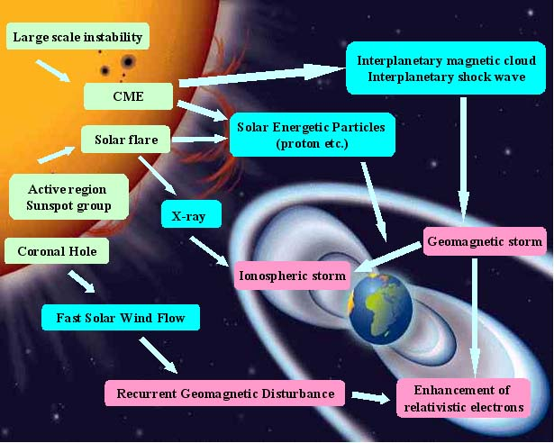
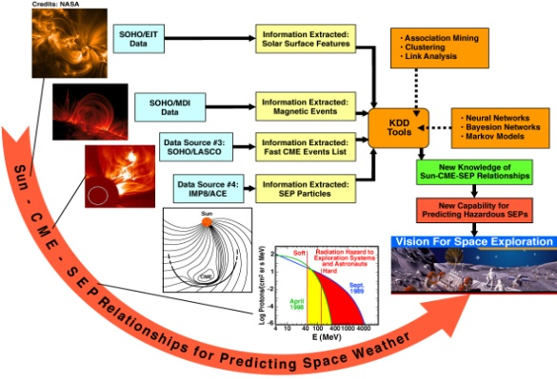
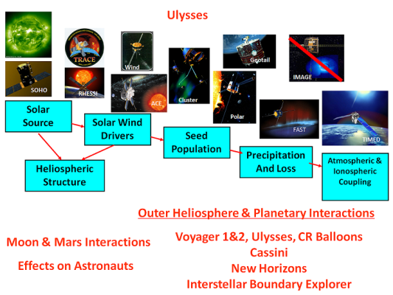
空间科学数据应用环境发展的驱动力
世界各国空间探测计划的开展，使空间科学数据资源丰富度成倍增长
空间科学研究问题空前复杂化，要深入了解各圈层的完整图像和物理过程、各圈层之间的耦合机制和传输过程，需要空间科学数据应用环境支持科学问题的发现。
仿真、模式运行与大规模计算成为分析、发现和预测空间科学问题的主要手段，需要空间科学数据应用环境进行支撑服务。

Slide 5
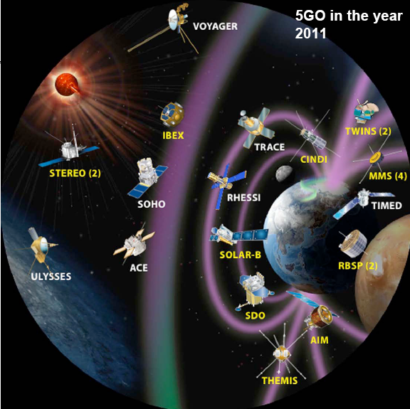



空间科学数据应用环境发展路线图
引入网格计算等信息技术，日地/行星科学数据模型的虚拟观测
面向科学应用的
数据应用环境
面向数据获取的
数据应用环境
单机数据库式
数据应用环境

Slide 6

空间科学数据应用环境研究热点
——虚拟观测台(Virtual Observatory)
虚拟观测台是依赖于人类掌握的最新空间科学知识 ，面向天、地基观测产生的海量空间科学数据资源，采用先进的信息技术，以解决
  海量空间科学数据协同处理、
  分布式集成与互操作、
  智能化科学应用、
  日地空间系统可视化虚拟表达
等核心问题为目标的空间科学数据应用环境。
虚拟观测思想的本质是，缩短空间探测的空天段和地面段的“科学距离”，推进地面测控、空间探测、数据应用、先进技术的深度一体化，实现科学数据应用价值的最大化。

Slide 7




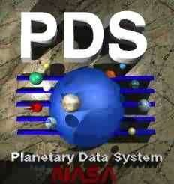

国际空间科学虚拟观测台的进展
——数据/模式组织
空间科学
模式组织
空间科学
数据组织
空间物理数据
与模式联盟
(HDMC)
行星科学数
据系统(PDS)
空间物理归档
检索抽取标准
(SPASE)

Slide 8
空间物理数据与模式联盟(Heliophysics Data Model Community)
目标：基于VO推进数据资源、数值模拟与应用的高度集成
国家空间科学数据中心 (NSSDC)
数据档案系统
国家地球物理数据中心(NGDC)
数据档案系统
太阳数据分析中心( SDAC)
空间物理数据设施( SPDF)
一致模型中心 (CCMC)
美国西南研究院(SwRI)
……

Slide 9
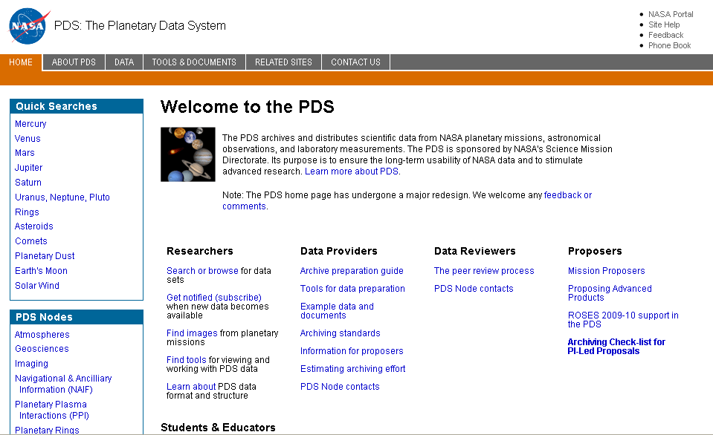
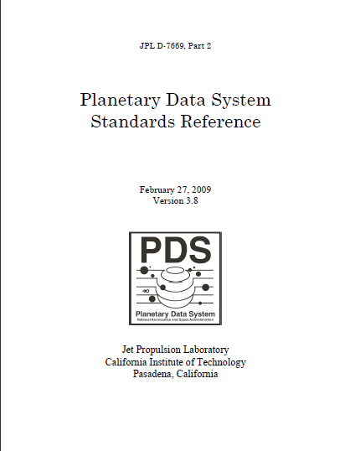
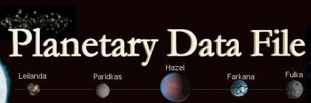
行星科学数据组织
行星科学数据模型——PDS（Planetary Data System）

Slide 10
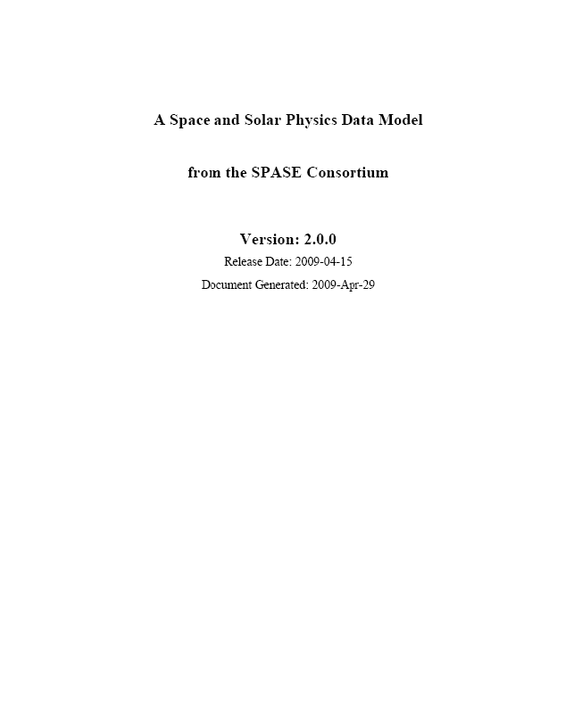
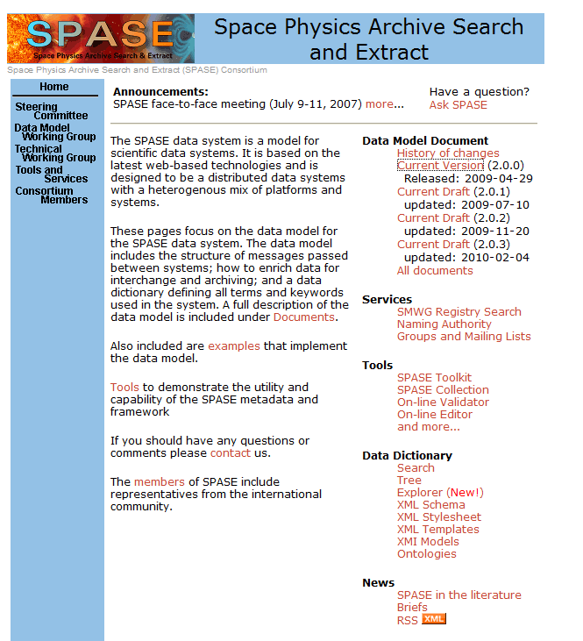
日地空间物理数据组织
日地空间物理学科数据模型——SPASE（Space Physics Archive Search and Extract ）

Slide 11
国际空间科学虚拟观测台的进展
——科研项目
2001年，NASA在“与日同在计划”，（LWS）日地空间虚拟观测台（Sun-Earth Connections VxOs）概念产生。
  国际大地测量学与地球物理学联合会，发展地学空间科学的虚拟观测台成为核心任务。
2004年10月， NASA以白皮书方式提出“空间与太阳物理虚拟观测台框架”，在此框架下按照“先科学后集成”的机制推动了多个虚拟观测台发展计划。
2007年，NASA将发展基于虚拟观测的数据应用环境列为其日地空间物理学科长远发展纲要的内容之一。
NASA ”Live With Sun” VxO Project
虚拟日地观测台
虚拟宇宙线观测台
虚拟空间物理观测台
空间科学VO
虚拟磁层观测台
虚拟磁层观测台
虚拟辐射带观测台
虚拟太阳观测台

Slide 12
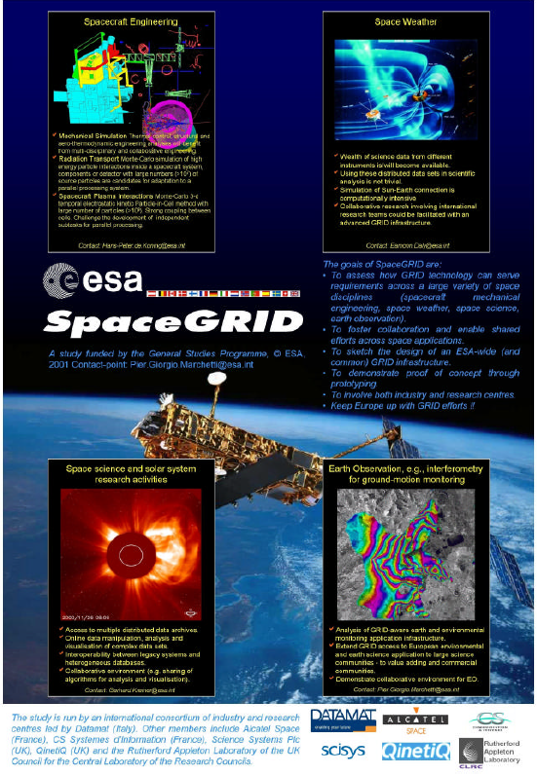
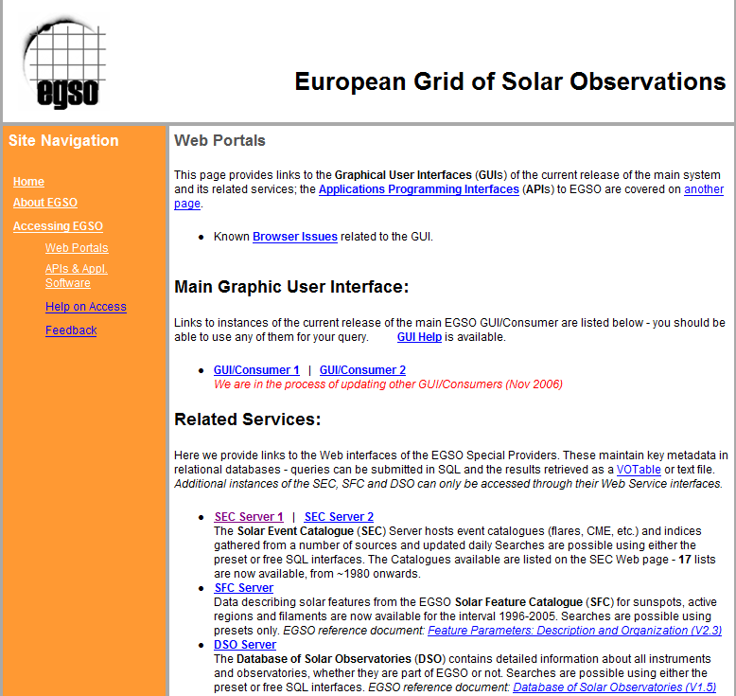
国际空间科学虚拟观测台发展现状
—— 科研项目
ESA-SpaceGRID
  2001年由欧空局提出,目标是建立对地观测、空间物理研究（空间环境仿真、等离子体作用仿真）、日地系统研究和飞行器工程方面的综合性数据应用环境。
EGSO (European Grid of Solar Observations)
  EGSO 是欧盟委员会第五框架计划的主题信息社会技术（IST）试点项目之一，获NASA的资金资助；数据范围最初是太阳数据，后扩展到地球物理数据；强调基于目录事件和特性的数据挖掘服务。

Slide 13
国内空间科学虚拟观测台的提出与发展
  中国科学院国家天文台是国内开展虚拟观测研究的先驱，虚拟观测的理念最先应用于郭守敬望远镜(LAMOST)项目中，同时主导了“虚拟天文台研讨会”“国际虚拟天文台联盟大会”等学术会议。
  “神舟”、“风云”、“嫦娥”、“双星”、“天宫”、“子午”、“萤火”、“夸父”等重大工程，推动空间科学数据的海量增长。
在e-Science驱动下，“空间环境基础数据库”、“空间环境数据共享平台”、“空间物理交互数据资源” 、 “中国地球系统科学数据共享网”、 “科学数据库及其应用系统” 、 “子午工程”数据与通信系统等项目为虚拟观测（VO）奠定良好的技术基础。
在信息科学领域，计算机网络技术的发展，推动了XML、网格计算、云计算、云存储等新技术的涌现，使得在协同环境下，实现大规模分布式数据的共享、发现和应用成为可能。

Slide 14

空间科学VO的核心问题
海量空间科学数据协同处理
行星科学和日地空间物理的数据管理模型异构
分布式资源的收割同步和全局发现
通过体系结构研究去解决技术层面的问题
分布式集成与互操作
科学工作流
空间科学
虚拟观测
智能化科学应用
空间科学元数据互操作
数据资源的快速加入和融合
空间系统可视化虚拟表达
空间模式等学科应用的无缝集成

Slide 15
我的研究动机
对VO体系结构设计理论进行抽象、分析和总结
从科学工作流的角度作为切入点，构建VO的运行引擎，以解放研究人员对系统加载和运行的关注，使我们只需关注如何设计核心中间件和应用服务
设计和实现核心中间件和学科应用服务，构建分布式的虚拟观测VO的系统原型

Slide 16
2 我的硕士工作
空间科学VO体系结构的设计理论研究
空间科学VO运行引擎的设计和实现
空间科学VO系统原型、核心中间件和学科应用服务的设计与实现
空间科学VO原型系统的科学应用

Slide 17
2.1 空间科学VO体系结构的设计理论研究
——动机与研究思路
动机：结合空间科学数据应用研究特点，开展空间科学VO体系结构的设计理论探索
研究思路：紧密结合我国空间科学应用研究的特点，详细分析体系结构中的核心问题，提出空间科学VO的基本设计原则，面向空间科学数据特点设计空间科学数据管理模型，然后从概念框架、层次结构、交互协议和服务模型四个方面对空间科学VO体系结构进行理论总结

Slide 18
2.1 空间科学VO体系结构的设计理论研究
——我们的贡献
7个核心问题
  行星科学与日地空间物理的数据管理模型异构
  分布式资源的全局发现
  数据资源在分布式环境下的收割和同步
  与空间模式的应用集成
  面向科学问题的数据发现
  元数据互操作
  分布式资源的快速加入和融合

Slide 19
2.1 空间科学VO体系结构的设计理论研究
——我们的贡献
5个基本设计原则
  数据、计算、应用、功能等一切皆视为服务
  节点和服务之间是低耦合的
  资源描述、资源存储和资源访问异地化，以支持VO对资源的快速准入
  资源收割和同步是必不可少
  必须具有统一的数据模型

Slide 20
2.1 空间科学VO体系结构的设计理论研究
——我们的贡献
公共数据管理模型

Slide 21
2.1 空间科学VO体系结构的设计理论研究
——我们的贡献
概念框架

Slide 22
2.1 空间科学VO体系结构的设计理论研究
——我们的贡献
层次结构

Slide 23
2.1 空间科学VO体系结构的设计理论研究
——我们的贡献
交互协议

Slide 24
2.1 空间科学VO体系结构的设计理论研究
——我们的贡献
服务模型

Slide 25
2.2 空间科学VO运行引擎的设计和实现
——动机
动机：基于2.1提出的体系结构设计理论，构建一个框架性的运行引擎，以使得
  有了它，我们可以只关注应该设计哪些服务，而不是关注如何载入和运行这些服务。
  有了它，我们能够灵活地把这些服务组合成任何形式的工作流，无论是简单还是复杂。
  有了它，我们只需要关注如何使用数据，而不是如何组织数据。
  有了它，我们可以反复重用之，以完成类似的数据应用环境建设项目。

Slide 26
2.2 空间科学VO运行引擎的设计和实现
——研究思路
研究思路：首先分析在传统数据应用环境建设中遇到的问题，基于Model – View – Controller (MVC)的设计模式，提出了运行引擎的改进型设计方案。为实现该运行引擎，我们将其划分成框架、控制、视图和模型四个部分，分别进行设计和实现，最终构成一个符合空间科学数据管理模型的上松下紧的漏斗型软件执行结构，并对其工作流的完备性予以推导和证明。

Slide 27
2.2 空间科学VO运行引擎的设计和实现
——设计思路
我们的设计原则：simple is the best.
我们如何看待虚拟观测系统？
  信息系统是一个人机交互的过程
  信息系统=科学工作流+科学数据
  科学工作流=View（人）+Controller（机）
  信息系统=View+Controller+Data
  把虚拟观测系统也是一个信息系统，也可以视为一个人机交互的过程。

Slide 28
2.2 空间科学VO运行引擎的设计和实现
——运行引擎的工作流设计思路
  结论：每一个的科学工作流，不管是简单还是复杂的，都可以分解为一个或者若干个人机交互过程的组合。
证明：我们认为信息系统的工作流包含了控制（Controller）和视图（View）两种基本元素，和链接（Link）的一种运算。信息系统的工作流则可以定义为Controller和View在Link运算上的闭包：
其中C表示控制，即人机交互中的“机”；V表示视图，即人机交互中的“人”； —>表示业务链接的前后顺承关系，即系统先执行控制模块，再把状态改变显示到视图； 表示C、V在—> 上的闭包运算。

Slide 29
2.2 空间科学VO运行引擎的设计和实现
——运行引擎的工作流设计思路
那么，人机交互中的Controller和View之间至少存在4中链接可能：
  C->V
  V->C
  V->V
  C->C
由此，信息系统可以重新表述为如下方式：

Slide 30
2.2 空间科学VO运行引擎的设计和实现
——运行引擎的工作流设计思路
我们对InfoSystem进一步化简和推导，可以发现其除Controller -> View之外，他三个链接模式都可以用Controller -> View表示：
我们得到一个重要中间结论：在链接->的闭包运算上，C->V是V->C,C->C,V->V的一个最小覆盖
\

Slide 31
2.2 空间科学VO运行引擎的设计和实现
——运行引擎的工作流设计思路
由此，InfoSystem可以最总化简为
由上面的推导可知，空间科学VO的运行引擎只需要保持：先加载Controller，再加载View的方式，并通过这种Controller->View的叠加，就足以应付任何一类顺承逻辑的工作流。
缺点：只支持顺承逻辑，不支持循环逻辑和判断逻辑

Slide 32
2.2 空间科学VO运行引擎的设计和实现
——总体设计方案
Framework基于Protocol解释用户的请求，按照解释结果载入对应的Controller和View到Framework，并顺序运行。
在运行过程中，Controller和View通过Framework提供的Model引用函数，获得Model的句柄，实现对Model的各种操作。
最终把更新后的状态通过View返回给用户，实现和用户的交互。
当用户依据更新后的状态发出新请求时，Framework再次重复上述流程。

Slide 33
2.2 空间科学VO运行引擎的设计和实现
——Model设计思路
在Model内部，我们旨在实现4点功能：
  为每一个具有不同数据内容和特点的模型，设计合适的操作；
  实现高层操作的SQL语法自动翻译，并确保语义的正确性；
  实现Model查询返回结果的数据值的类型自动转换；
  对查询结果进行判断，如果数据量过大，则采用动态从数据库提取方式，这样可以避免内存占用率过高；如果数据量小，则采用内存驻留方式，直到该Model被注销，这样可以提高系统的数据读取速度。

Slide 34
2.2 空间科学VO运行引擎的设计和实现
——Model设计思路
在Model外部，我们致力于面向应用需求设计不同的虚拟Model。每一个Model就好像一个具有各种特色操作的虚拟“仓库”，仓库里存储着许多“商品”。
针对五种常见问题，设计并实现了5类不同的Model：
  静态单数据集Model
  动态单数据集Model
  可扩展属性的数据集Model
  可扩展观测记录的数据集Model
  基于NoSQL数据库的面向物理观测记录的文件级Model

Slide 35
2.2 空间科学VO运行引擎的设计和实现
——总结
一份运行引擎：使得我们只需要关注学科应用服务和工作流，然后把学科应用服务丢到Controller和View容器，定义好工作流，剩下工作由引擎加载运行。
一个数学证明：把我为什么这么设计，形式化投影到离散数学中，用闭包运算进行证明。
两个选择性优化: (1)计算可以放置在Controller(服务器)，也可以放置在View(客户机); (2) Model的数据可以视大小，预加载到内存，或等到用时才动态从数据库抽取。
两类Model：基于关系型数据库，构建了数据粒度为元数据级的Model；基于NoSQL数据库，构件了数据粒度为观测记录文件级的Model
在元数据Model方面，实现了如下工作的透明化：
  构件了元数据库Model
  SQL语法的自动翻译
  数值类型的自动转换
  静态单数据集Model
  动态单数据集Model
  可扩展属性的数据集Model
  可扩展观测记录的数据集Model
开源代码：https://github.com/pipifuyj/phpframework

Slide 36
2.3 空间科学VO原型与核心中间件的设计与实现
——动机与工作概述
动机：基于运行引擎，设计和实现一个分布式的包括基于空间事件关联的资源发现、资源收割同步、节点监控、空间模式计算及其可视化等服务的数据应用环境。
我的工作概述：
  系统设计——层次划分、主从式拓扑、数据交换协议、用户交互
  技术路线——编程语言、数据库的选择
  数据库设计
  项目进展报告
  核心中间件实现——资源发现服务、资源收割同步服务、
  系统集成、部署、测试和联调
  原型系统代码共享在：https://github.com/pipifuyj/cssdc

Slide 37
空间科学VO系统原型平台拓扑结构
——主从式
空间科学VO由1个主节点和4个学科子节点组成。
其中，主节点、太阳、地磁和中高层大气节点分别位于空间中心、国家天文台、地质与地球物理所、以及中科大，且都统一部署了资源注册、发现、存储与访问、同步收割、透明访问、用户管理、安全监控和数据格式化管道等服务。
双星节点只部署资源存储与访问服务

Slide 38
数据库逻辑设计

Slide 39
数据库详细设计

Slide 40
核心服务设计
——常规资源发现服务

Slide 41
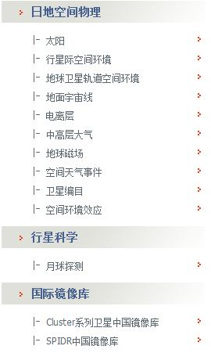
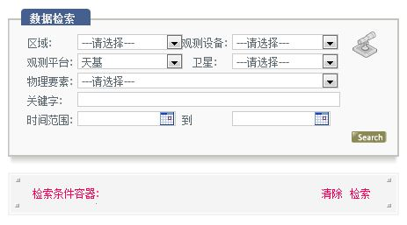
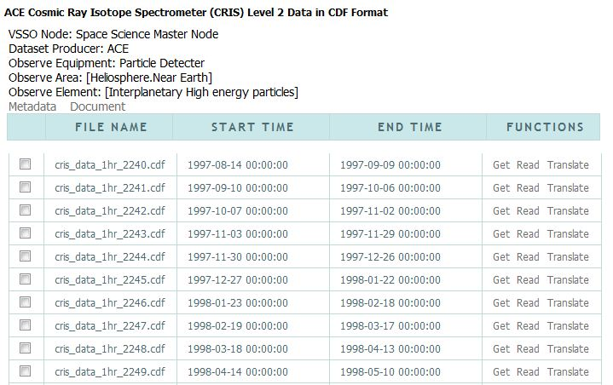
核心服务设计
——常规资源发现服务

Slide 42
核心服务设计
——基于空间天气事件的资源关联发现
把空间天气事件在时序区间、观测平台、载荷类型上与数据的关联关系视为知识库，并在其监督下进行数据发现。

Slide 43
核心服务设计
——基于推拉式收割的元数据同步
要达到虚拟观测的效果，就必须支持自动把新注册的资源信息实时同步到其它节点，使得每一个节点都能发现全局的数据资源。当前，关系数据库的实时同步技术，是一个业界尚未完全攻克的难点。这使得我们尝试绕开底层技术，从业务流的角度解决实时同步问题。
利用VO的资源注册、审核、发布的业务流，资源在某一子节点进行注册的同时，也把元数据写入中心节点；当中心节点完成审核进行资源发布时，再把全局元数据推送到每一个子节点的注册器上。

Slide 44
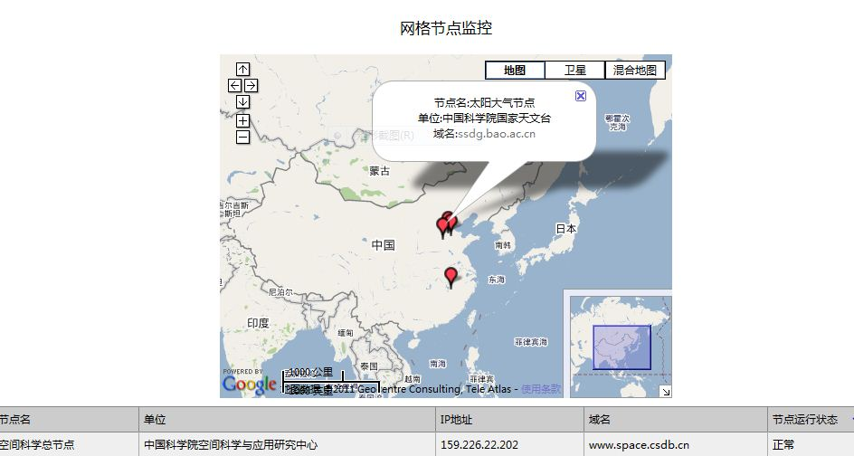
核心服务设计
——节点监控服务

Slide 45
2.4 空间科学VO的学科应用服务
——基于空间事件关联的数据发现服务
面向科学问题的数据发现
  空间天气事件（日冕物质抛射、质子事件等）与卫星载荷数据的因果时序关联，可以分为3类：①先兆特征型；②伴随发生型；③后续效应型。
  把空间天气事件与观测数据在时序区间、观测平台、载荷类型上的关联关系视为知识库，基于知识库进行数据发现

Slide 46
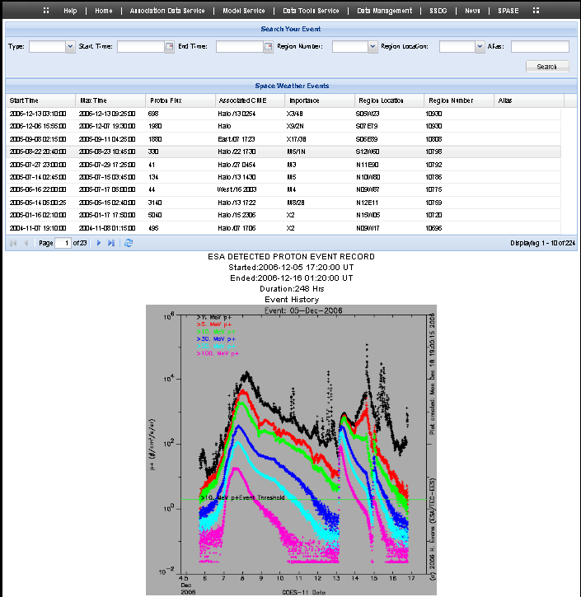
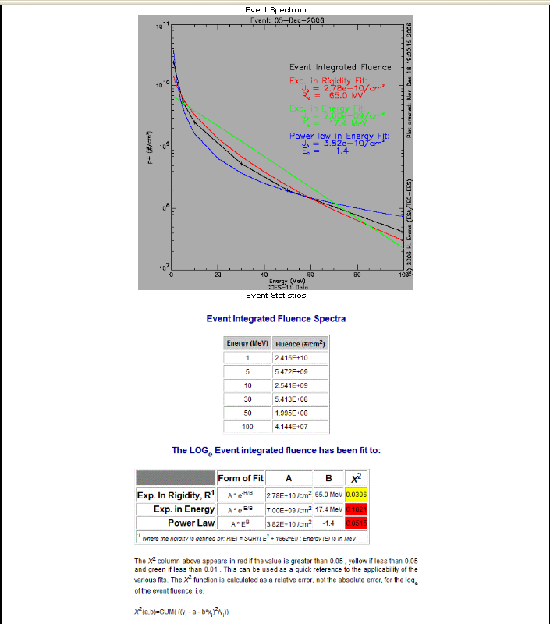
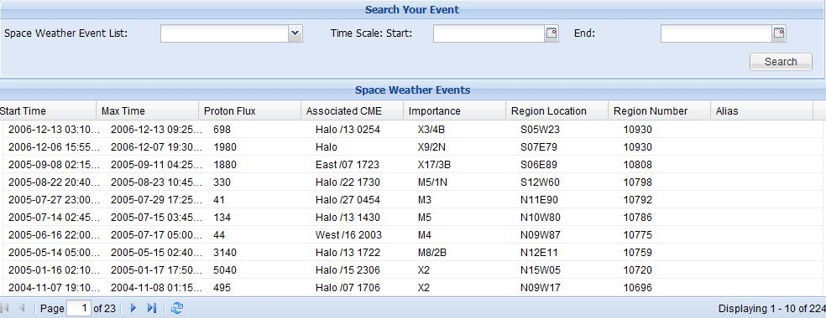
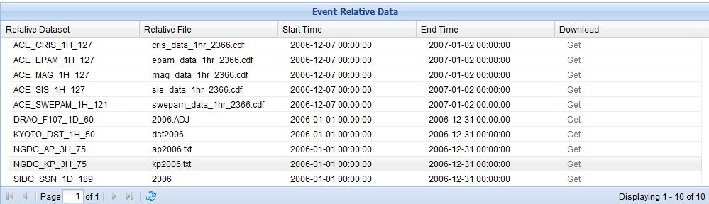
2.4 空间科学VO的学科应用服务
——基于空间事件关联的数据发现服务

Slide 47
2.4 空间科学VO的学科应用服务
——空间模式计算及其可视化
模式名称：美国海军实验室NRLMSISE-00 Model 2001
  支持O2/N2/He/Ar/Neutral Temperature/Exospheric Temperature的全球分布计算
  通过色表映射实现基于Google Eearth的可视化以揭示不同大气成分的全球密度分布规律
模式名称：IGRF地磁模型
  通过等高线表现地磁分布

Slide 48
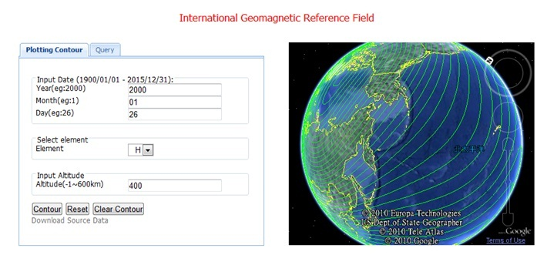
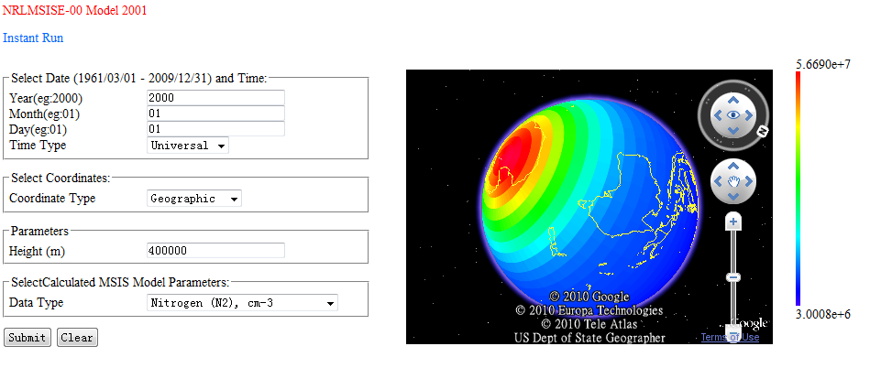
2.4 空间科学VO的学科应用服务
——空间模式计算及其可视化

Slide 49
2.4 空间科学VO的学科应用服务
——科学数据在线转换和阅读服务
在线转换服务目前主要提供：
  CDF-netCDF 、FITS-CDF 、netCDF-CDF 、HDF4-CDF四种数据格式转换服务
  支持对科学数据文件的本地或跨节点远程的转换，
  与虚拟观测台中的数据发现服务链接起来，实现从数据发现到数据转换的自动传输和管道。
在线阅读服务：
  实现CDF文件阅读的在线化
  科研人员可以通过该服务直接在浏览器中阅读CDF数据内容，而不需要安装单机版软件。
  与数据发现服务链接起来，用户找到合适的数据后，点击阅读，即可阅读数据内容

Slide 50
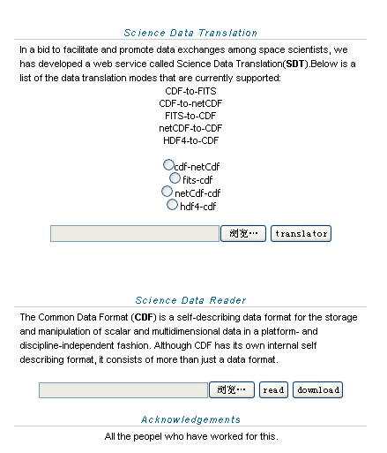
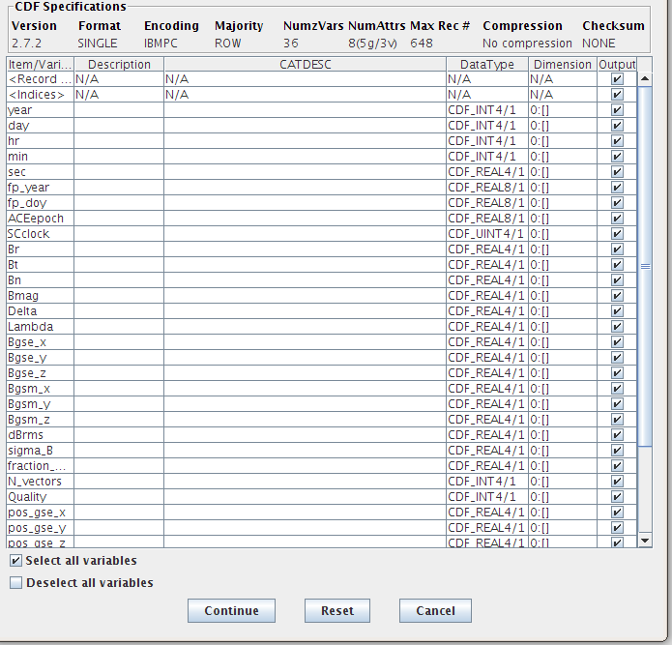
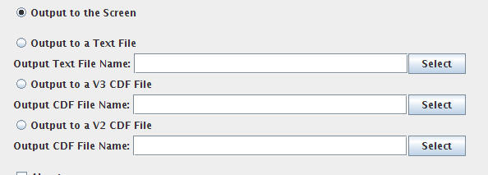
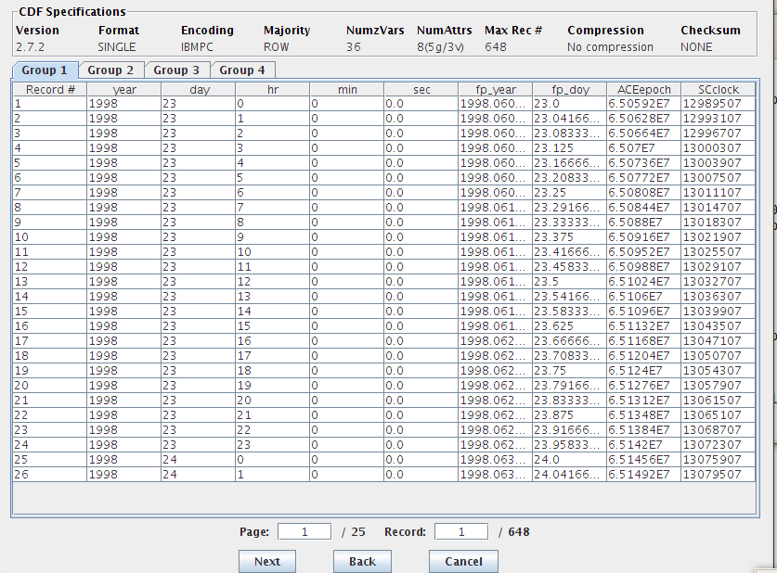
2.4 空间科学VO的学科应用服务
——科学数据在线转换和阅读服务

Slide 51
2.4 空间科学VO的学科应用服务
——NASA SPASE元数据标签在线解释服务
空间物理档案搜索和抽取（SPASE）标准，是美国宇航局提出的面向日地物理学的元数据标准。
SPASE的提出主要有4个目的：
  ①基于公用元数据语言（XML），实现空间科学数据环境的数据检索和抽取的加速；
  ②定义和维护空间太阳物理学的元数据标准，以支持空间和太阳物理数据互操作；
  ③使用SPASE元数据标准为卫星观测数据创建标准数据描述；
  ④为数据工程师和物理研究者提供SPASE元数据标准的辅助工具。
SPASE元数据标签解释服务，通过读取卫星数据的元数据标签文件（XML），按照SPASE标准，对XML内容遍历，在遍历过程中同时进行语法检查和语义解释，最终把卫星数据的描述信息用一个通俗易懂的方式展示给科研工作者，以方便科研人员读懂卫星数据的来源、仪器、设备等相关信息。

Slide 52
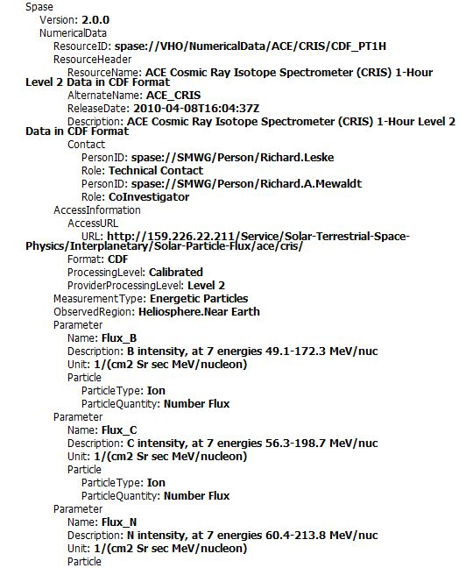
2.4 空间科学VO的学科应用服务
——NASA SPASE元数据标签在线解释服务

Slide 53
2.4 空间科学VO的学科应用服务
——科学数据常规可视化服务
空间科学VO向科研用户提供基于IDL、Matlab等工具的常规二维科学数据在线可视化
主要分为两类：
  ①对物理载荷探测数据的可视化，表现形式为在时间轴上延伸的散点图、柱状图、折线图等
  ②对天文台望远镜拍摄数据的可视化，主要为太阳跟踪拍摄fits数据
科研用户对检索结果中的数据点击View、Plot等功能后，系统自动调用后台程序，把图片数据加载到前台，并允许用户连续播放。

Slide 54
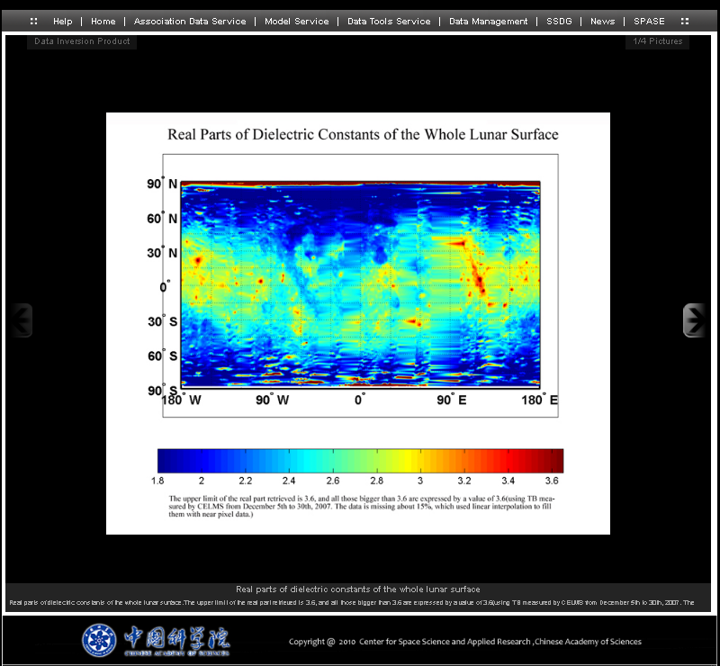
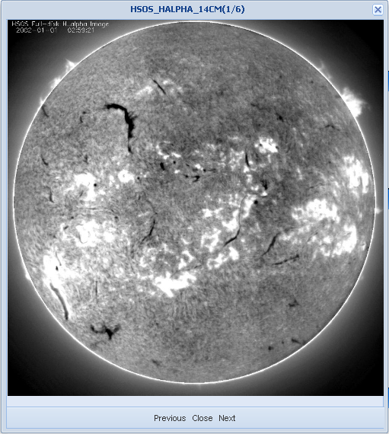
2.4 空间科学VO的学科应用服务
——科学数据常规可视化服务

Slide 55
3. 总结
理论研究
  分析了体系结构设计中的核心问题，提出了空间科学VO的基本设计原则和空间科学数据管理模型，然后从概念框架、层次结构、交互协议和服务模型四个方面对空间科学VO体系结构进行研究
运行引擎（代码已开源）
  设计并实现了一个运行引擎
  用离散数学证明其工作流的完备性
系统设计与实现
  系统设计，数据库设计，技术路线，项目进展汇报，系统集成、部署、测试、联调，与网络中心合作
核心中间件开发（代码已开源）
  门户服务、资源注册服务、资源发现服务、资源存储与访问服务、资源收割同步服务、学科应用服务
学科应用服务开发（代码已开源）
  、基于空间事件关联的数据发现、科学数据在线可视化、科学数据在线阅读和多格式转换、SPASE标签语义解释、空间科学模式计算及其基于Google Earth三维可视化

Slide 56
论文发表
期刊论文：
[1] 傅衍杰，邹自明，佟继周，“空间科学虚拟观测台体系结构研究”，天文研究与技术，2011，第3期（已接收, 待发表）
[2] 佟继周，邹自明，傅衍杰，郑程，空间科学e-Science应用—空间科学虚拟观测台（VSSO），科研信息化技术与应用，2011年第2卷 第1期：61-68
会议论文：
[3] 傅衍杰，邹自明，佟继周，高文健，面向自主网格的空间科学虚拟观测台体系结构研究，第十届科学数据库与信息技术会议论文，2010：185-194

Slide 57
值得继续前行的方向
本文仅对工作流的讨论仅局限在控制、视图和顺承逻辑下的闭包运算里进行证明和实现
卫星数据预处理中，不全是顺承逻辑，我们可以把工作流设计拓展到顺承逻辑、循环逻辑、 判断逻辑下进行讨论
本文的分布式资源同步是延迟性的，局限在各节点数据模型以及数据库结构一致的情况下的
我们可以尝试讨论在异构数据管理模型下，或者数据库不一致下的分布式资源同步
本文所涉及的模式计算及其可视化虽在Google Earth 3D技术上实现，尚未实现3D可视化和物理概念的紧密结合
我们可以尝试在更先进的科学可视化基础库上，在深刻理解IGRF、AE8、AP8等模型的基础上，做出更能反映物理本质的可视化成果

Slide 58
谢谢大家！
我要深深感谢今天的评审专家，感谢你们在百忙中参加我的研究生毕业答辩。
在人生最重要的时刻，有你们在我身边，这是我的幸福和荣幸。

